Slide 2
Bài 45:
Luyện tập

Slide 3
NHỔ
CÀ RỐT

Slide 4
TiÕng nµo chøa vÇn ơt?
A. bột
B. chợt
C. sọt
A
B
C

Slide 5
…ỉ hè
A. g
B. ng
C. ngh
A
B
C

Slide 6
A. thợ sơn
Chúc mừng em
B. thợ mỏ
C. thợ rèn
A
B
C

Slide 7
Cô lật đật
Bé Ngân tô màu cho lật đật gỗ. Bé tô má màu đỏ, tô váy màu xanh. Bé đặt lật đật trên mặt bàn. Nhìn lật đật đã ra dáng một cô gái.
1. Bé Ngân làm gì?
2. Bé tô má màu gì?
a. Màu đỏ
a. Tô màu lật đật
3. Lật đật thế nào?
b. Vẽ lật đật
b. Màu xanh

Slide 8
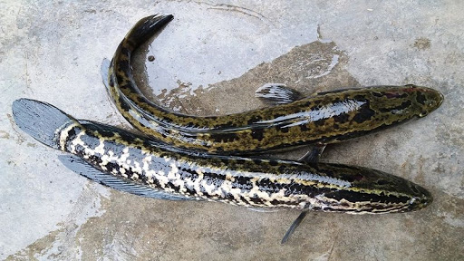
1. Chọn:
a. c hay k
c
á quả
ê e
k
b. g hay gh
gh
cái e
g
đàn à

Slide 9
CHÚC CÁC EM HỌC GIỎI!

